Slide 1
Развивающие игры для детей 5-6 лет

Slide 2
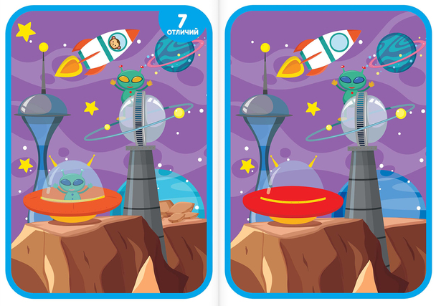
Найди 7 отличий:

Slide 3
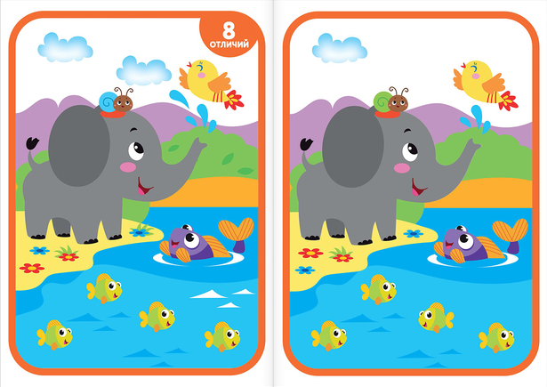
Найди 8 отличий:

Slide 4
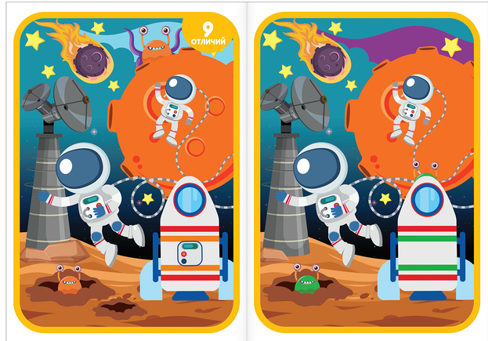
Найди 9 отличий:

Slide 5
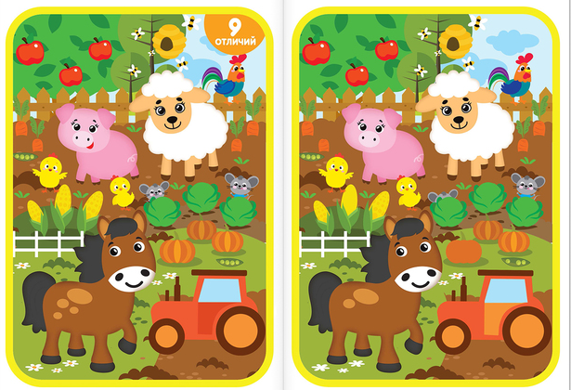
Найди 9 отличий:

Slide 6
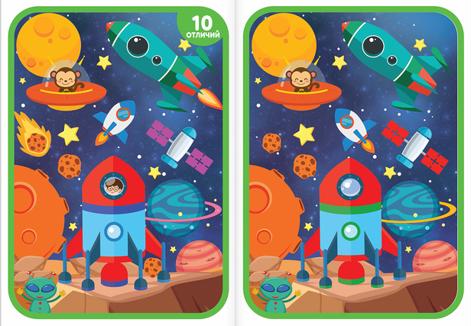
Найди 10 отличий:

Slide 7
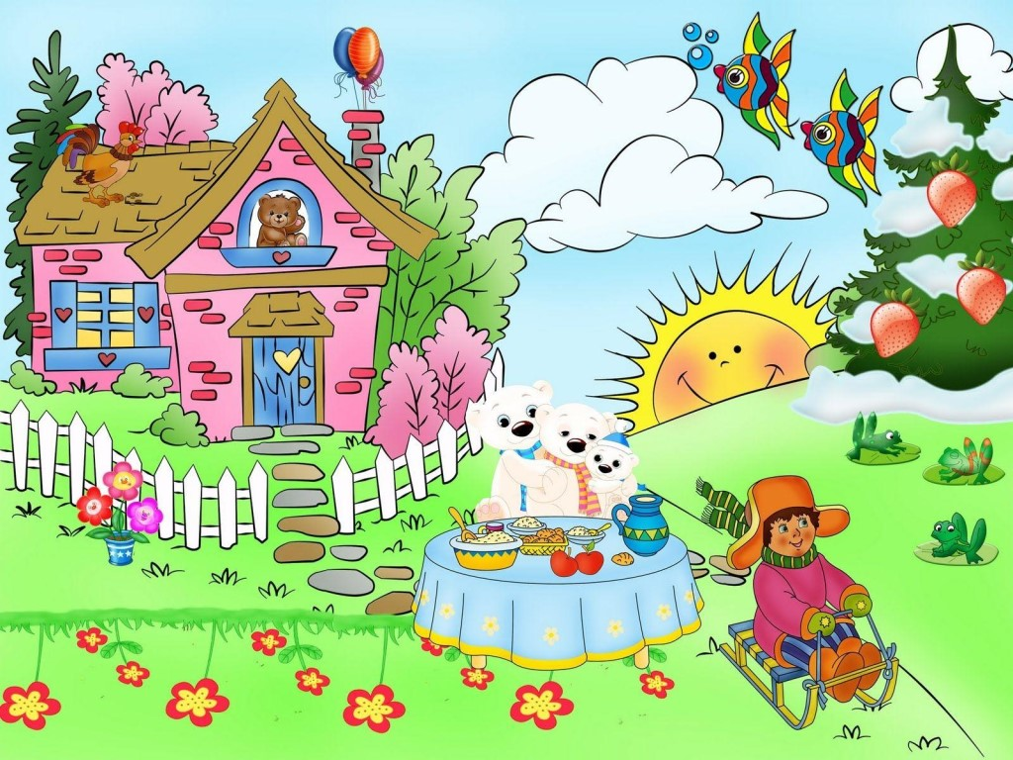
Что неправильно нарисовал художник?

Slide 8
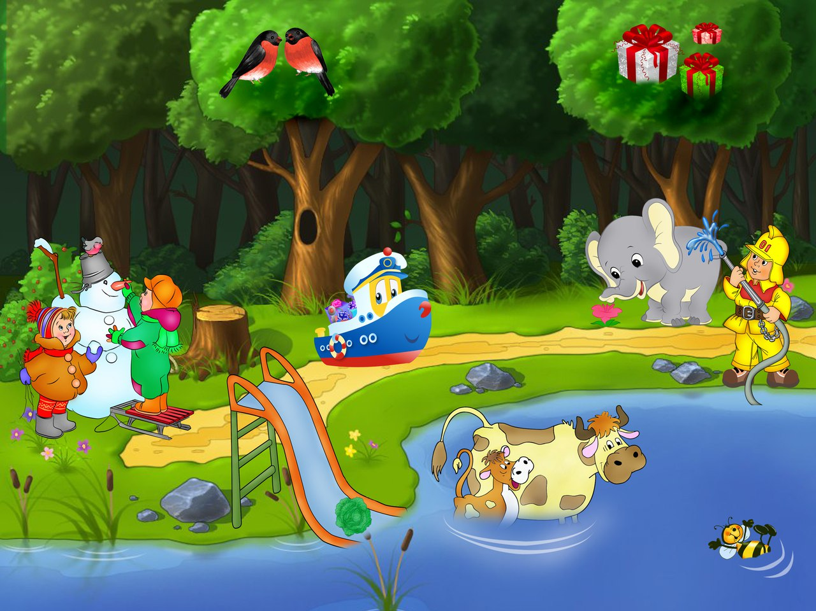
Что неправильно нарисовал художник?

Slide 9
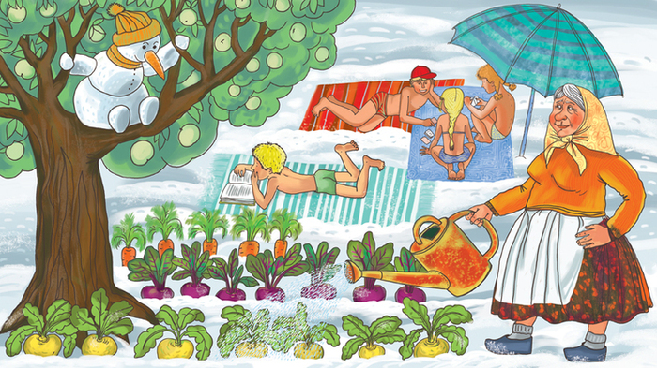
Что неправильно нарисовал художник?

Slide 10
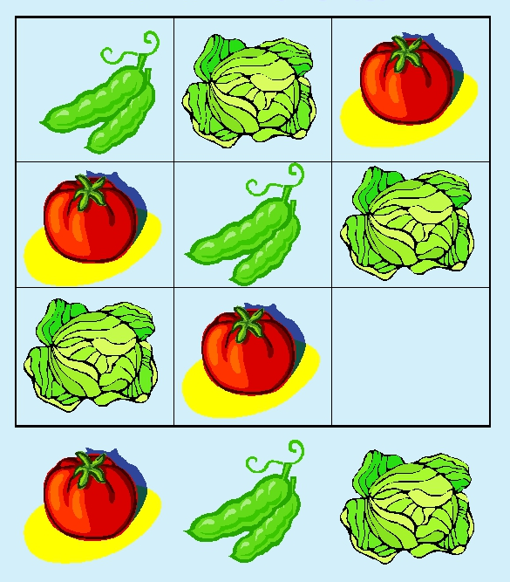
Чего не хватает?

Slide 11
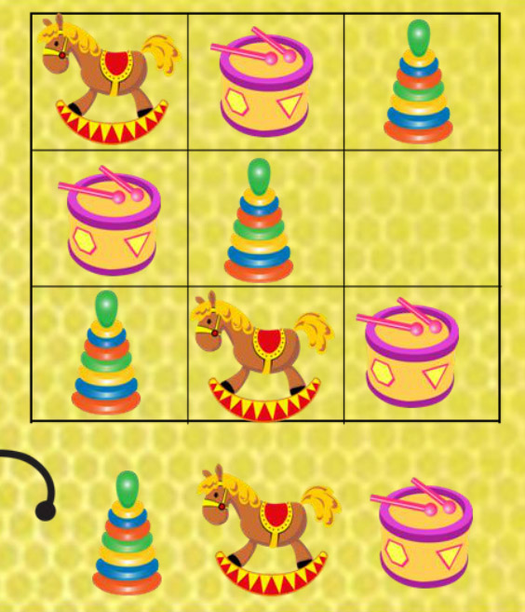
Чего не хватает?

Slide 12
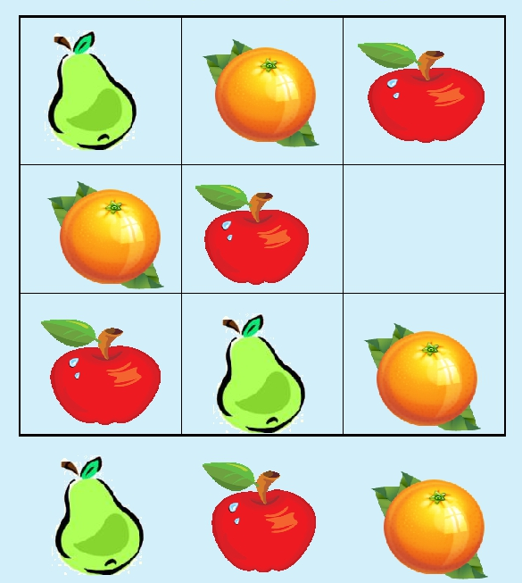
Чего не хватает?

Slide 13
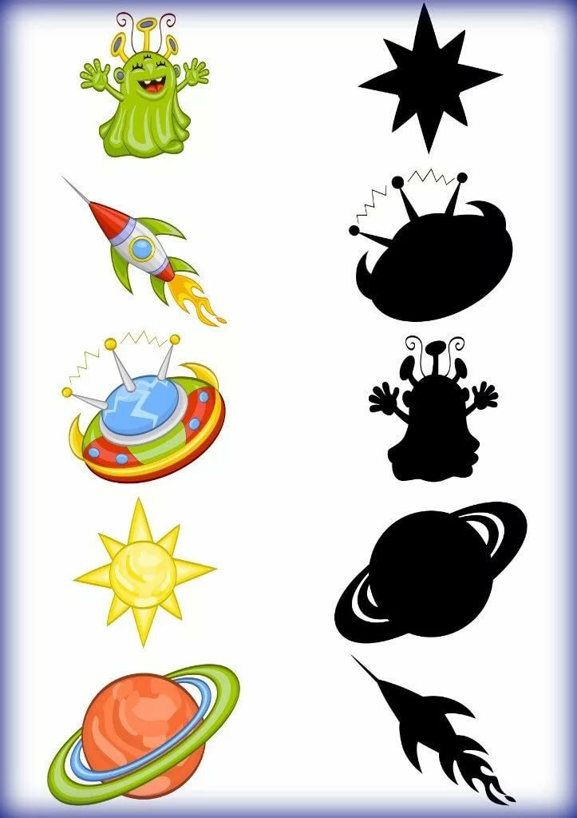
Помоги каждому найти свою тень

Slide 14
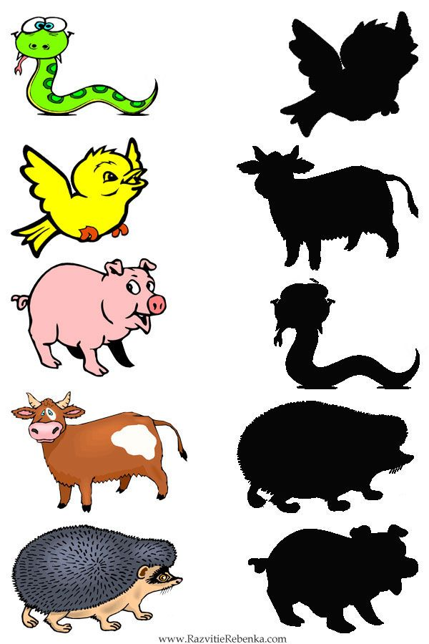
Помоги каждому найти свою тень

Slide 15
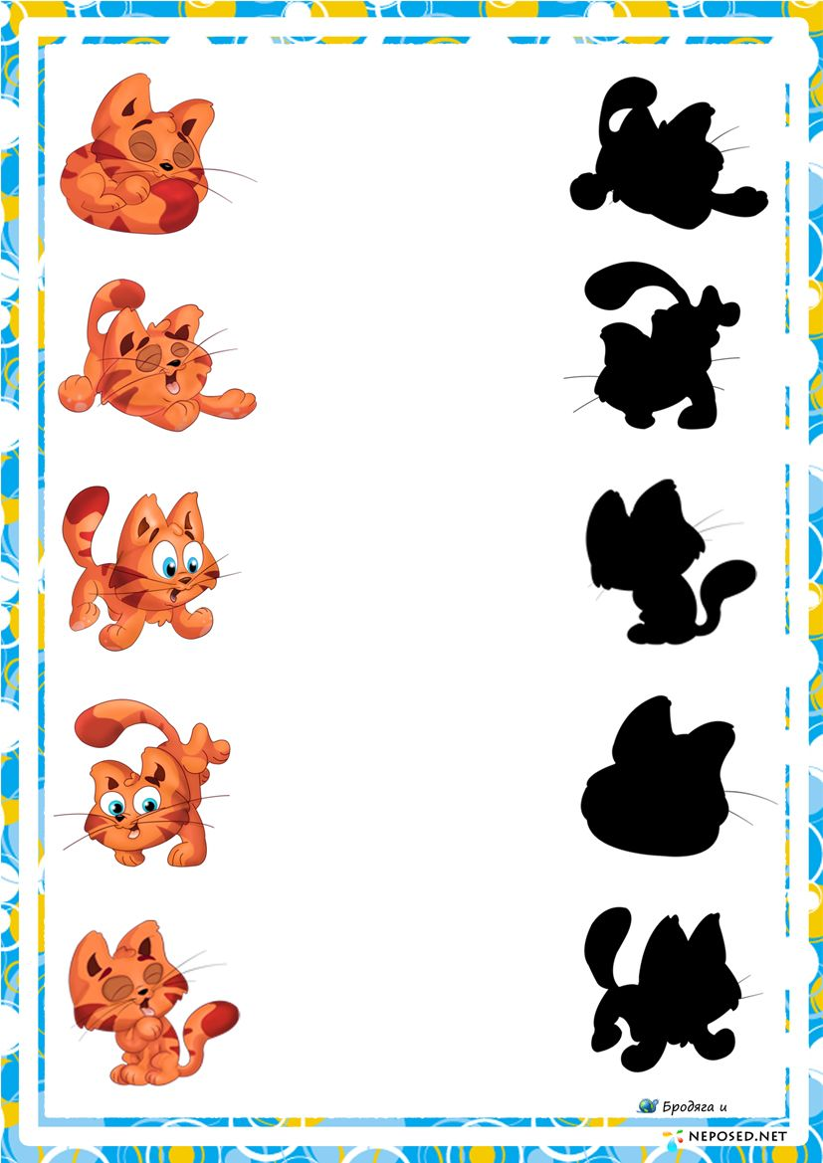
Помоги котятам найти свои тени

Slide 16
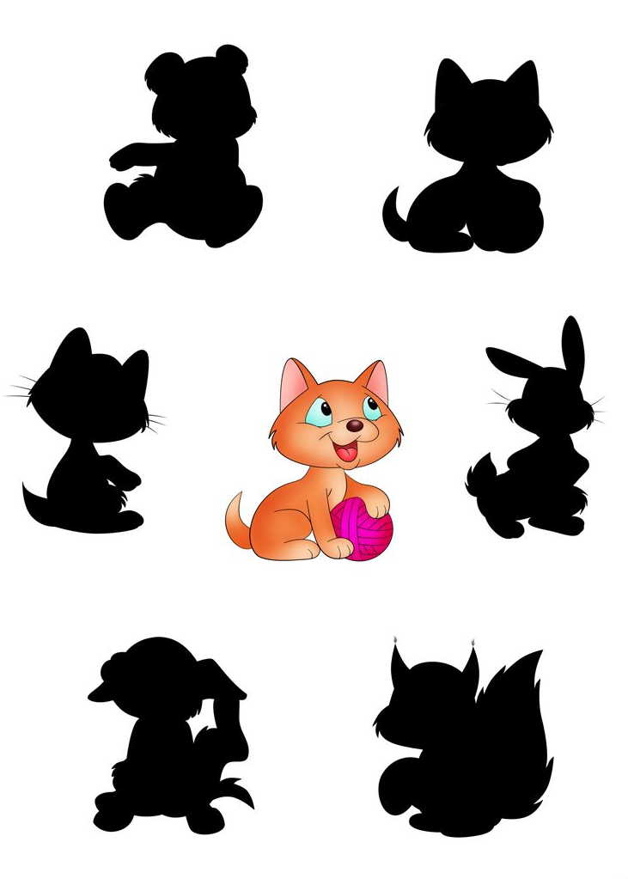
Помоги котёнку
найти
свою
тень

Slide 17
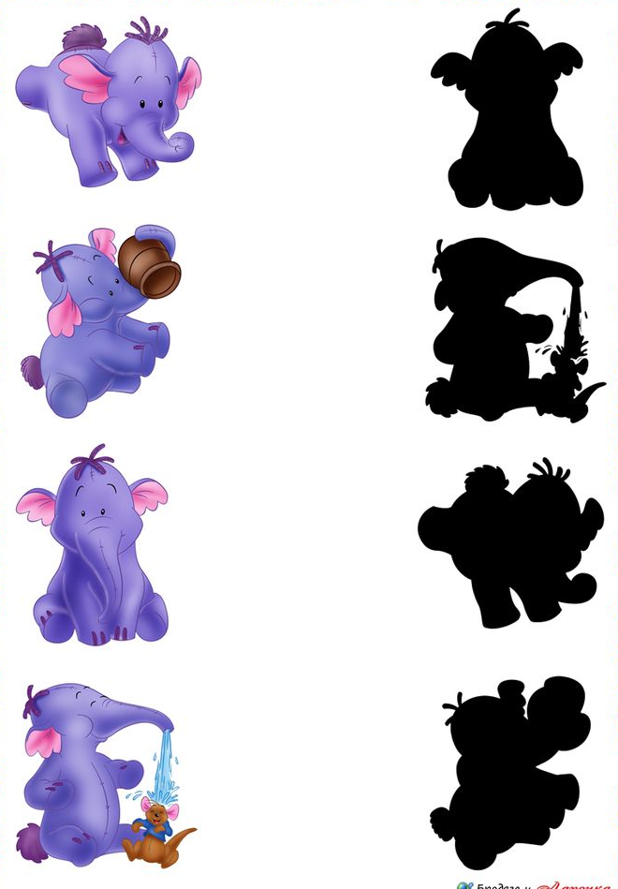
Найди каждому
слонёнку его тень

Slide 18
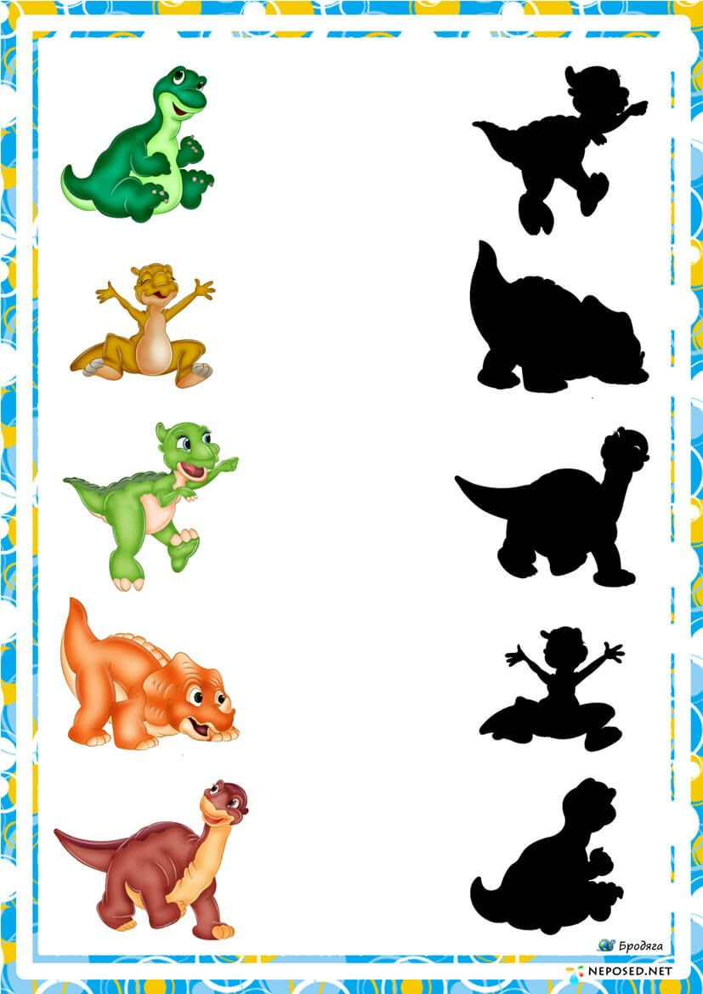
Помоги каждому
динозавру
найти свою тень

Slide 19
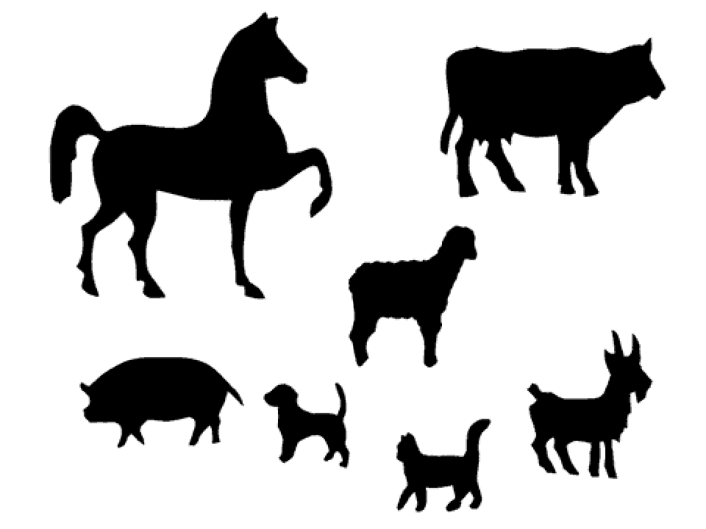
Чей силуэт?
Угадай, чьи это силуэты? Как можно назвать всех этих животных?

Slide 20
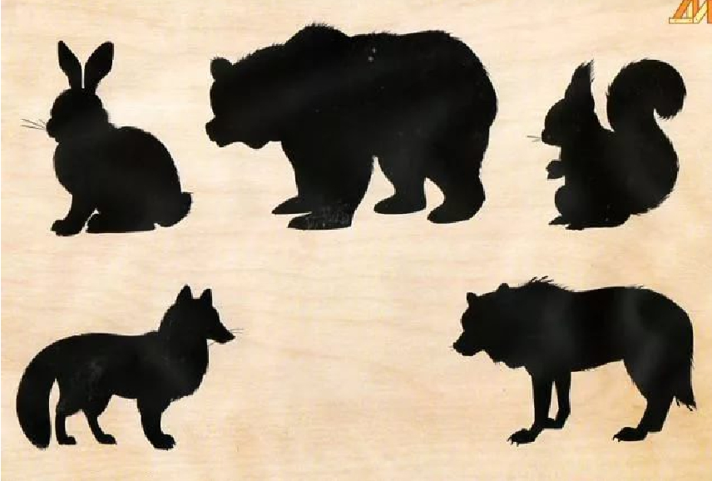
Чей силуэт?
Угадай, чьи это силуэты? Как можно назвать всех этих животных?

Slide 21

Чей
силуэт?
Угадай, чему принадлежат эти силуэты?
Как можно назвать эти предметы?

Slide 22
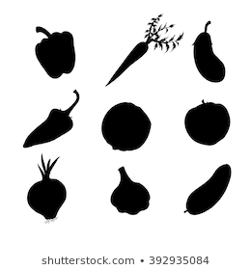
Чей силуэт?
Угадай, что это за силуэты? Как можно назвать их одним словом?

Slide 23

Чей силуэт?
Угадай, что это за силуэты? Как можно назвать их одним словом?

Slide 24
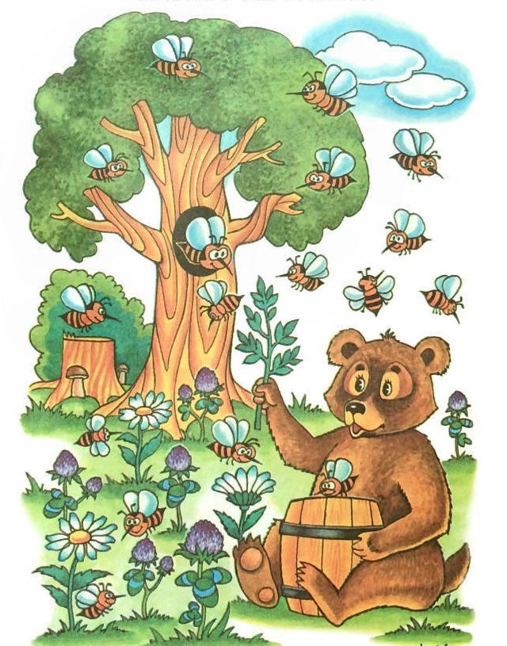
Найди и посчитай всех пчёлок на картинке

Slide 25
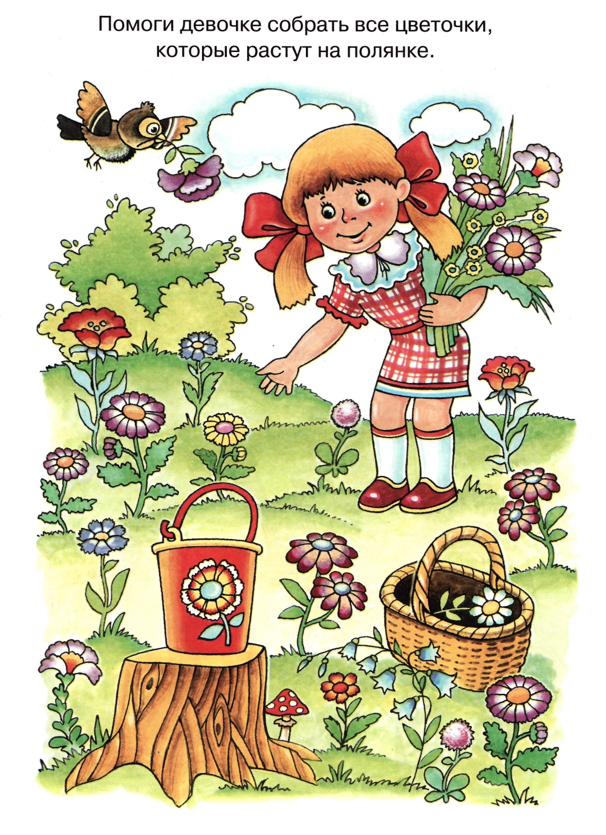
Помоги девочке посчитать, сколько цветов растёт на полянке

Slide 26
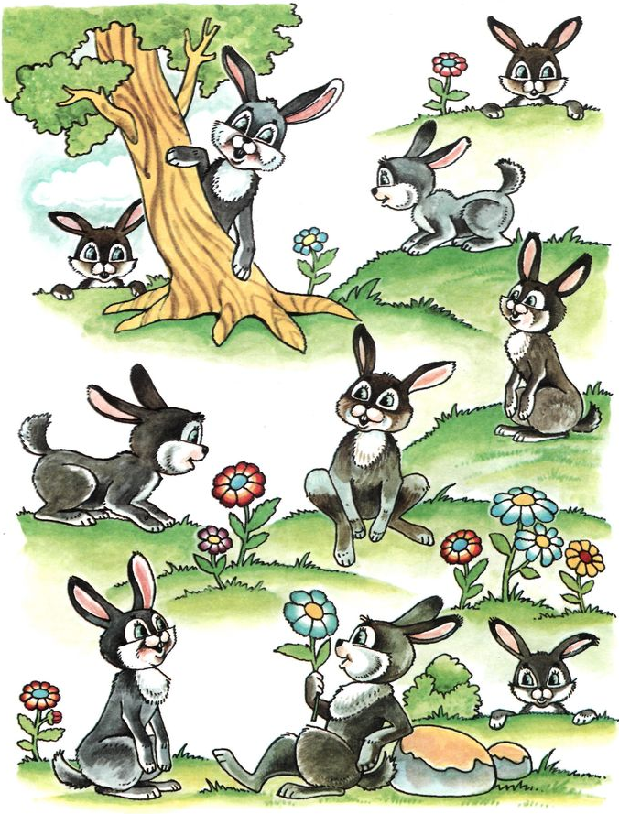
Покажи и посчитай всех зайчиков на картинке

Slide 27

Благодарю за внимание!

